Slide 1
Inhoudsopgave
Terugblik eindexamenspreekuur 2023 en 2024 (Mo) | Dia 2
Opzet eindexamen 2025 (Jos) | Dia 3
Marktvormen (Mo) | Dia 4
Marktmechanisme en overschotten (Jos – optie: tekenbord) | Dia 6
Maximale winst en maximale omzet (Mo) | Dia 8
Effect op surplus bij marktfalen (Jos – optie tekenbord) | Dia 16
Begrotingsbeleid en monetair beleid (Mo) | Dia 18
Economische groei en conjunctuur (Jos) | Dia 21
Pensioenen en AOW (Mo) | Dia 23
Negatieve externe effecten en maatschappelijke kosten (Jos) | Dia 25
Speltheorie, zelfbinding, sociale norm (Mo) | Dia 27
Asymmetrische informatie, moral hazard en averechtse selectie (Jos) | Dia 31
Inkomenselasticiteit (Mo) | Dia 35
Economie met Jos
Feddahi legt uit
Notes:
18.00 Rosmalen Mcdonalds

Slide 2
Terugblik eindexamenspreekuur
2023 | 2024
- Prijselasticiteit | - Inflatie en internationale concurrentiepositie
- Speltheorie | - Marktmechanisme
- Risico en informatie | - Verschuiving vraaglijn
- Consumentensurplus | - Marktfalen
- Schijvensysteem | - Kostenstructuur
- Indexcijfers, CPI | - Conjunctuur en lorenz-curve
- Betalingsbalans | - Elasticiteiten
- Verschuiving vraaglijn, SIBOEM-vergelijking | - Conjunctuurindicatoren
- Ruilen over tijd, spelboom | - RIC = NIC - CPI en Economische kringloop

Slide 3
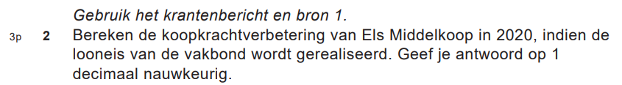
Opzet examen 2025
Totaal 29 vragen
Verdeeld over 5 of 6 opgaven
5 vragen leveren 1 punt op
  Kleinere kortere vragen
21 vragen leveren 2 punten op.
  Vaak twee onderdelen!
3 vragen leveren 3 punten op

Slide 4
Marktvormen
 | Volkomen concurrentie | Monopolistische concurrentie | Oligopolie | Monopolie
Aantal aanbieders | Veel | Veel | Beperkt aantal aanbieders, hierbinnen veel grote spelers. | 1 aanbieder
Heterogeen / Homogeen | Homogeen | Heterogeen | Heterogeen / Homogeen | -
Toetredingsbarrieres | Vrije toetreding | Vrije toetreding | Moeilijk | Zeer moeilijk
Transparantie (op de hoogte prijs en hoeveelheid) | Transparant | Niet transparant | Niet transparant | Transparant
Marktaandeel / Invloed op prijs | Prijs is een gegeven (suiker) | Sterke concurrentie op kwaliteit (kleding) Enigszins invloed op prijs | Enige invloed Prijzenoorlog (supermarkt) | Prijszetter (geen absolute macht)
Notes:
Verschil: Brandstof; homogeen
Apple en Samsung zien mensen veel verschillen

Slide 5
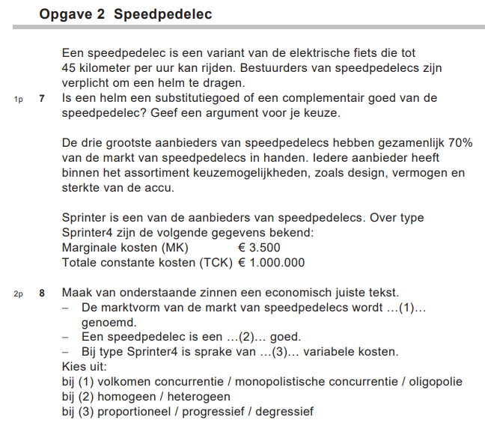
Voorbeeld

Slide 6
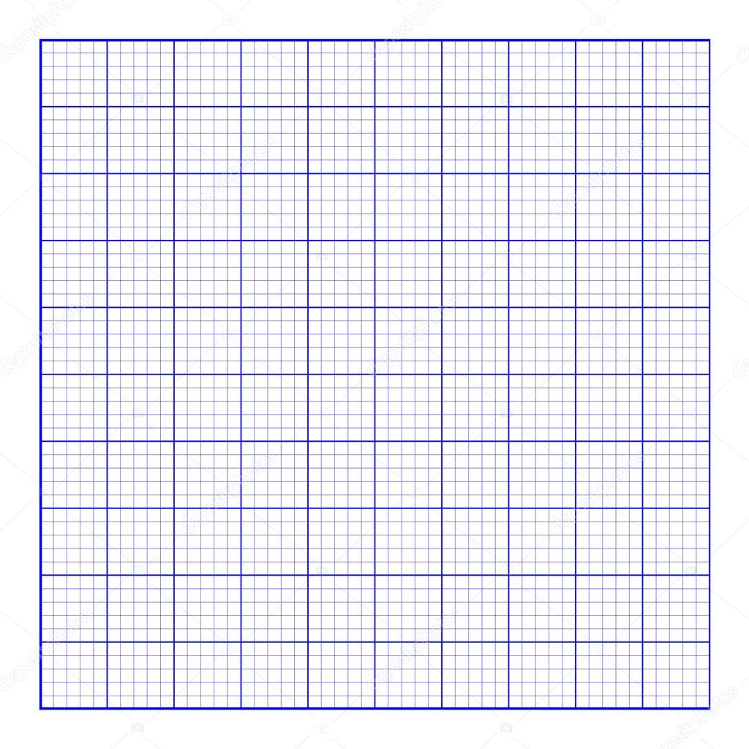
Marktmechanisme en overschotten
(Kan ook op tekenbord)
Prijs
Aanbod
Minimumprijs= €4,-
Evenwichtsprijs = €2,-
Vraag
hoeveelheid
Evenwichtshoeveelheid = 10.000.000 flesjes

Slide 7
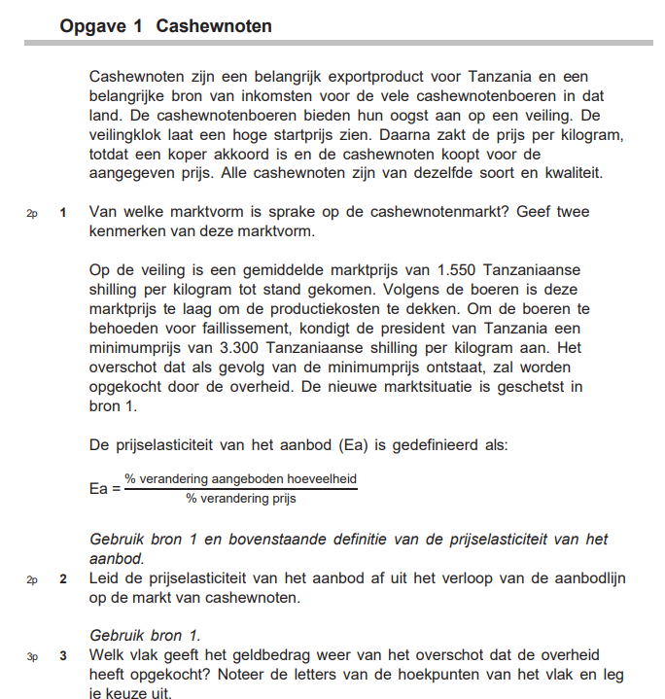
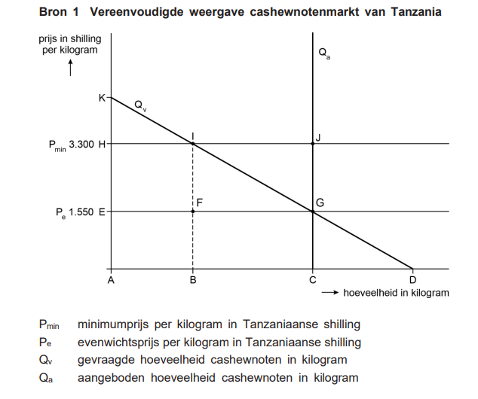
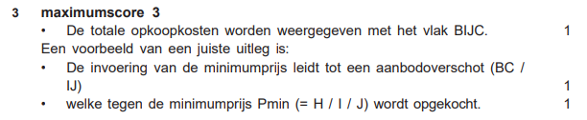
Marktmechanisme en overschotten
(Voorbeeld examenvraag)

Slide 8
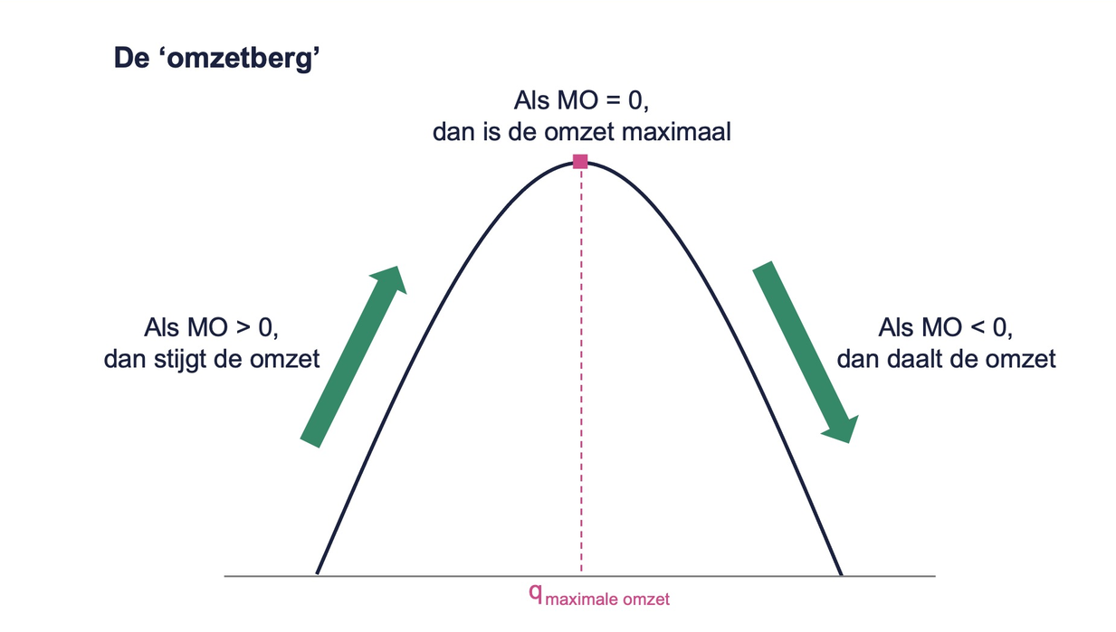
Maximale omzet (monopolie)
Maximale omzet bij volkomen concurrentie, productiecapaciteit opzoeken

Slide 9
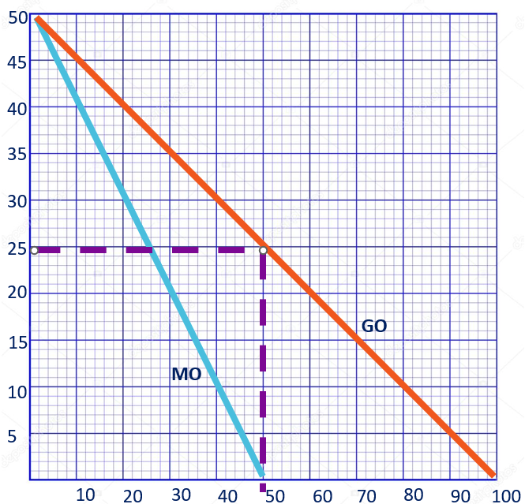
Maximale omzet aflezen (monopolie)

Slide 10
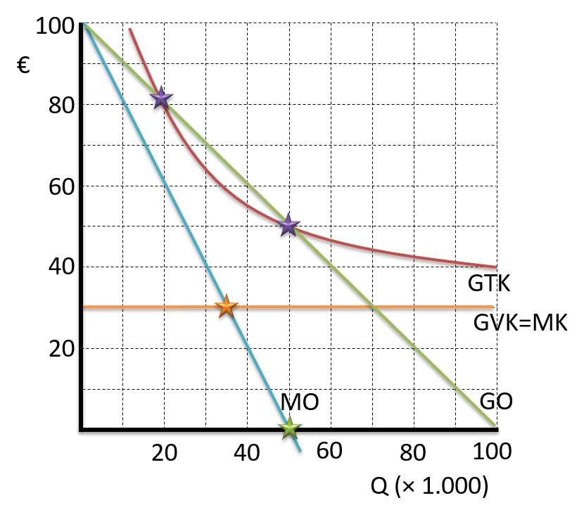
Winst aflezen en berekenen (monopolie)
Wat voor soort variabele kosten zijn er?
Proportionele variabele kosten
Andere opties zijn: Degressief en progressief

Slide 11
Winst aflezen en berekenen (monopolie)
Bij welke productieomvang is er sprake van maximale winst?
MO=MK
Verticale lijn opzoeken
Aflezen: 35.000 stuks

Slide 12
Winst aflezen en berekenen (monopolie)
Welke gemiddelde verkoopprijs wordt gehanteerd?
MO=MK
GO-lijn opzoeken
Verticaal kun je de prijs aflezen: 65 euro

Slide 13
Winst aflezen en berekenen (monopolie)
Bij welke productieomvang en prijs is er sprake van maximale omzet?
MO = 0
Aflezen: 50.000 stuks
en P = 50

Slide 14
Winst aflezen en berekenen (monopolie)
Bij welke productieomvang speelt dit bedrijf break-even?
GTK = GO
Aflezen op de verticale lijn (q)
Aflezen:
Q = 20.000 stuks
Q = 50.000 stuks

Slide 15
Winst aflezen en berekenen (monopolie)
Welk break-even punt heeft de voorkeur voor de monopolist?
Voorkeur voor het laagste punt van GO
Gemiddelde verkoopprijs is het laagste en maakt het voor toetreders nog onaantrekkelijker om de markt binnen te treden.

Slide 16
Effect op surplus bij marktfalen(voorkeur tekenbord)
500
450
Aanbod na accijns
(Qa2)
400
Prijs
(in centen)
350
Aanbod voor accijns
(Qa1)
300
250
200
150
Vraag (Qv)
100
50
0,5
1
1,5
2
2,5
3
3,5
4
4,5
5
Aantal 2 literflessen cola (x 1 miljoen)

Slide 17
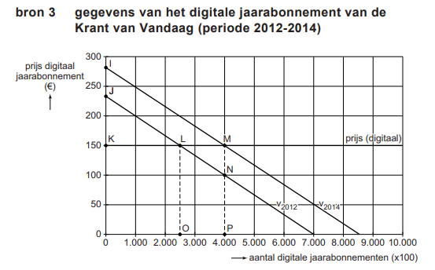
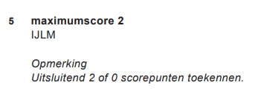
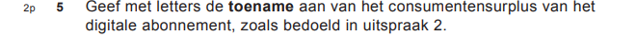
500

Slide 18
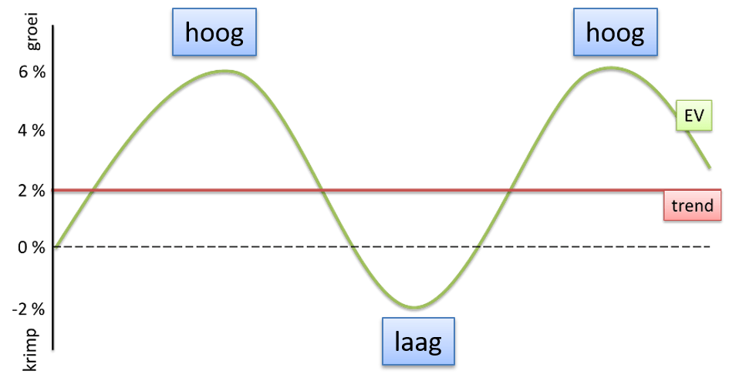
Begrotingsbeleid
Overheid gaat hoogconjunctuur afremmen
Anticyclisch begrotingsbeleid
- belastingen verhogen
- Overheidsuitgaven verlagen
Overheid gaat laagconjunctuur afremmen
Anticyclisch begrotingsbeleid
- belastingen verlagen
- Overheidsuitgaven verhogen

Slide 19
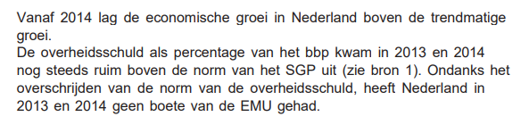
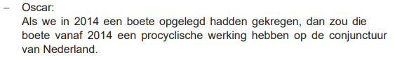
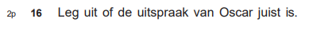
Begrotingsbeleid (soort vraag)

Slide 20
Europees Centrale Bank
Doelstelling: inflatie beperken
Middel: Rentebeleid
Hoogconjunctuur overbesteding; kans op bestedingsinflatie
Oplossing: Rente verhogen
Bestedingen worden afgeremd
Laagconjunctuur onderbesteding; kans op dalende inflatie
Oplossing: Rente verlagen
Bestedingen worden gestimuleerd

Slide 21
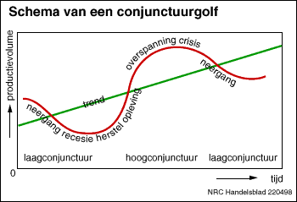
Economische groei en conjunctuur
Hoogconjunctuur | Laagconjunctuur
Overbesteding | Onderbesteding
Hoge productie | Lage productie
Bestedingsinflatie | Afnemende inflatie
Krappe arbeidsmarkt | Ruime arbeidsmarkt
Lage werkloosheid | Hoge werkloosheid

Slide 22
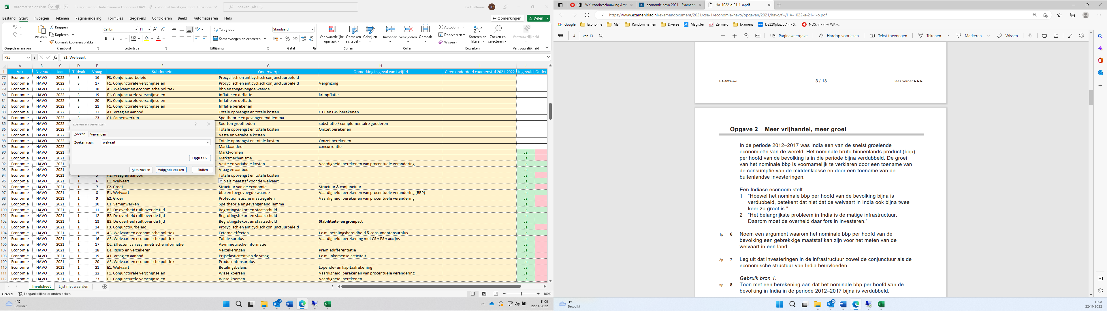
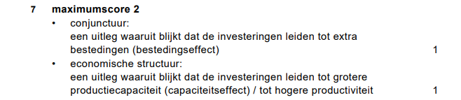

Slide 23
Pensioenen en AOW
Pensioen
Ruilen over tijd:
Nu premie betalen en straks pensioen ontvangen
Omslagstelsel
Benodigde pensioenbedrag wordt omgeslagen over werkende bevolking
Verplichte solidariteit
Basispensioen (AOW)
Kapitaaldekkingsstelsel: Iedere werkende spaart voor zijn eigen pensioen
(Aanvullend pensioen)
Vergrijzing zet systeem onder druk
Vergroening en vergrijzing zijn hier een bedreiging

Slide 24
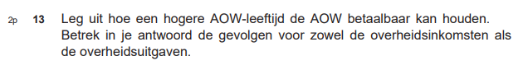
Voorbeeldvraag
De overheidsinkomsten kunnen vergroot worden doordat iemand in de nieuwe situatie langer dan de leeftijd 65 jaar gaat doorwerken. Dit betekent dat de overheid een langere tijd AOW-premie zal ontvangen, waardoor de overheidsinkomsten worden vergroot.
De overheidsuitgaven kunnen worden verkleind omdat de overheid pas op een latere leeftijd dan 65 jaar een AOW-uitkering hoeft te verstrekken. (Ervan uitgaande dat de gemiddelde levensverwachting hetzelfde blijft) zal de overheid in totaal minder kwijt zijn aan de AOW-uitkeringen.

Slide 25
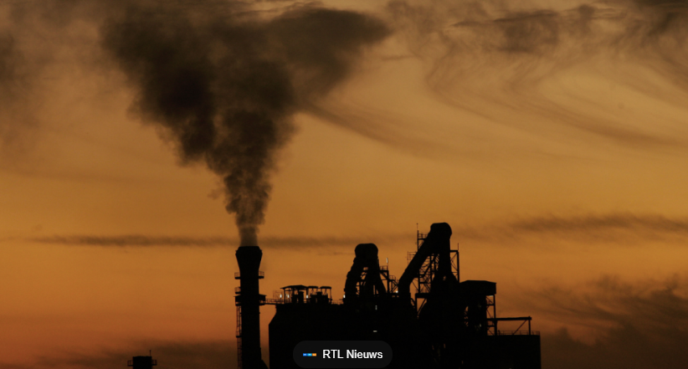
Negatieve externe effecten en maatschappelijke kosten
Wanneer de productie of consumptie van een product onbedoelde negatieve invloed heeft op de welvaart van een land en niet zijn inbegrepen in de prijs van een product.
Deze extra kosten zijn voor de maatschappij en dus
indirect voor alle inwoners van het land:
Maatschappelijke kosten.

Slide 26
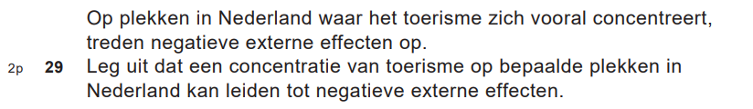
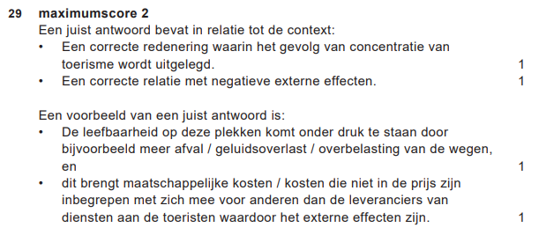

Slide 27
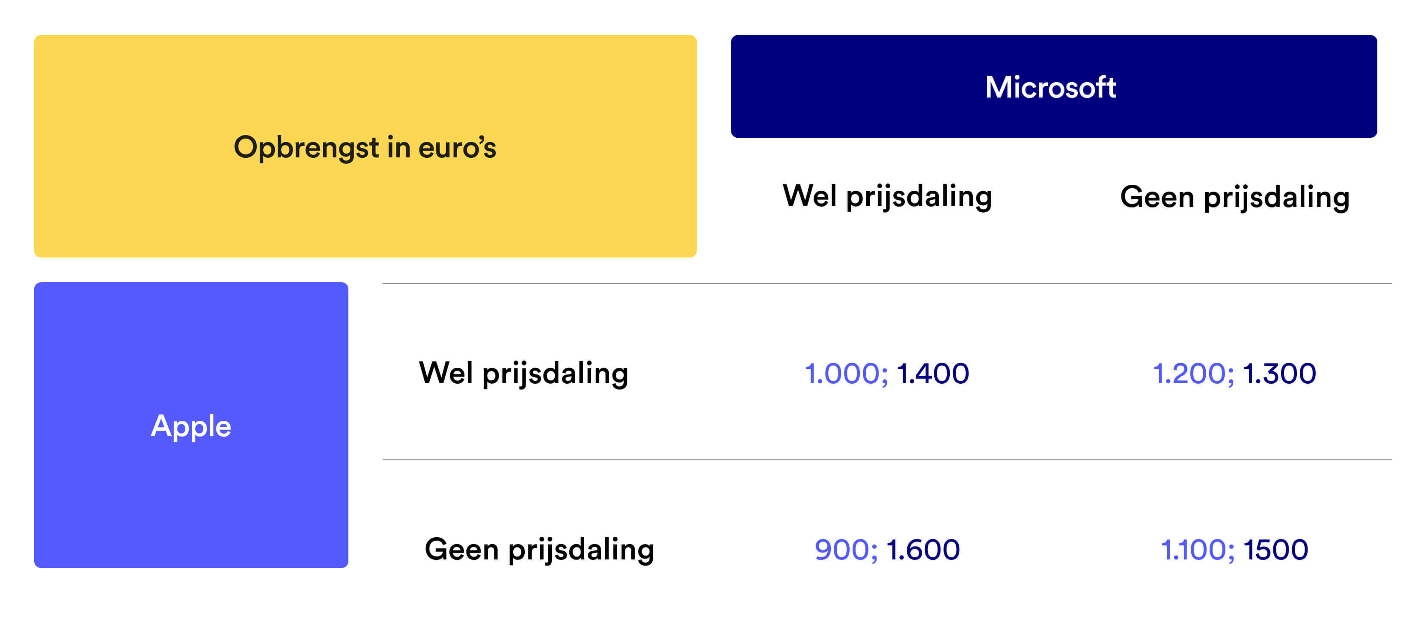
Speltheorie

Slide 28
Speltheorie

Slide 29
Speltheorie
Dominante strategie brengt een sub-optimale uitkomst naar voren (gevangendilemma)
Dominante strategie leidt tot de optimale uitkomst (geen gevangendilemma)
Altijd getallen noemen, vergelijking

Slide 30
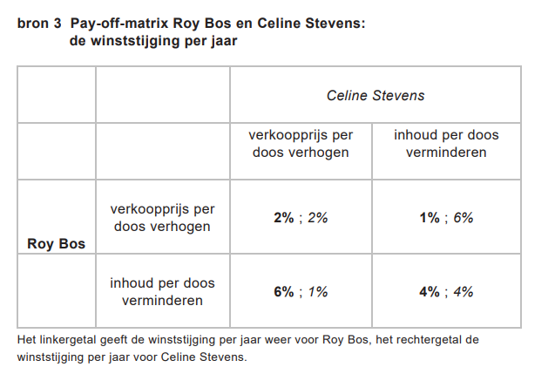
Voorbeeld vraag
Hoe komt de dominante strategie tot stand?
Is er sprake van een gevangendilemma?

Slide 31
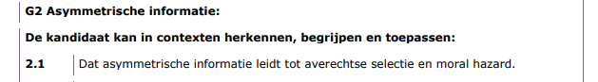
Verzekeren: asymmetrische informatie, averechtse selectie en moral hazard
Asymmetrische informatie
  De verzekermaatschappij en de verzekerde beschikken niet over dezelfde informatie
  Oplossing → Informatie opvragen

Slide 32
Verzekeren: asymmetrische informatie, averechtse selectie en moral hazard
Averechtse selectie
  De verzekermaatschappij weet niet of mensen snel schade hebben
  Op basis hiervan kiest de verzekeringmaatschappij een gemiddelde premie
  De mensen die zelden schade hebben vinden dit te hoog en gaan weg =>
    (Dit kan uiteraard alleen als het geen verplichte verzekering is)
  De verzekeringsmaatschappij heeft meer mensen die vaker schade hebben =>
  De kosten nemen hierdoor toe → Daarom verhogen ze de premie
  Terug naar stap 3.
  Oplossing → Premiedifferentiatie

Slide 33
Verzekeren: asymmetrische informatie, averechtse selectie en moral hazard
Moreel wangedrag (moral hazard):
  De verzekermaatschappij weet niet of mensen voorzicht zijn of niet
  Mensen die zich hebben verzekerd gaan zich minder voorzichtig gedragen.
  Meer schade uitkeringen voor de verzekeringsmaatschappij =>
  Meer kosten voor de verzekeringsmaatschappij =>
  Premie voor iedereen moet omhoog
  Oplossing → Bonus malus systeem & eigen risico

Slide 34
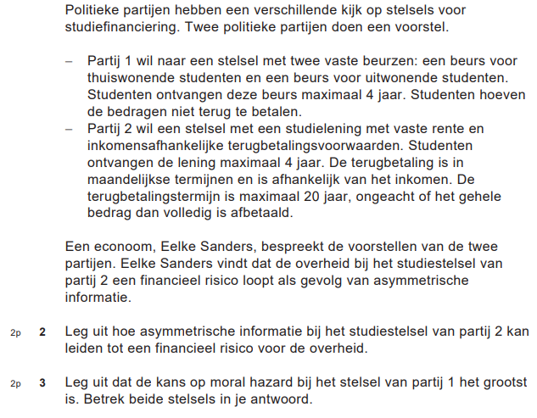
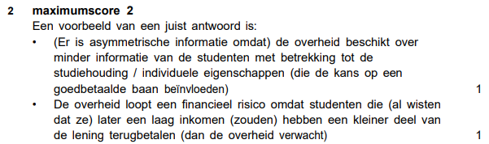
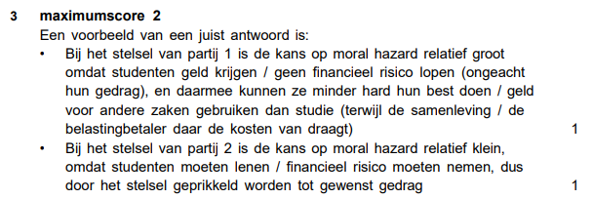

Slide 35
Inkomenselasticiteit
% Verandering vraag
% Verandering Inkomen
Oorzaak: Inkomensverandering
Gevolg: Vraagverandering
Mate waarin vraag gaat veranderen, bepaalt de inkomenselasticiteit

Slide 36
Inkomenselasticiteit
Toename vraag
Toename inkomen
Positief verband
- Primair goed
- Luxe goed

Slide 37
Inkomenselasticiteit
Afname vraag
Afname inkomen
Positief verband
- Primair goed
- Luxe goed

Slide 38
Inkomenselasticiteit
Afname vraag
Toename inkomen
Negatief verband
Inferieur goed

Slide 39
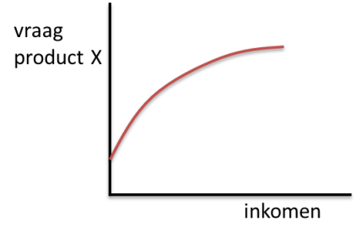
Primair goed
Inkomenselasticiteit
Ook bij een laag inkomen is er vraag
De vraag neemt steeds minder toe, naarmate je inkomen stijgt
Vanaf een bepaald punt gaat de lijn horizontaal lopen. Verzadigingsinkomen

Slide 40
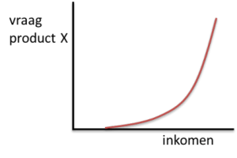
Luxe goed
Inkomenselasticiteit
Pas vanaf een bepaald inkomen, wordt er vraag uitgeoefend (drempelinkomen
De vraag neemt steeds sterker toe, naarmate je inkomen stijgt

Slide 41
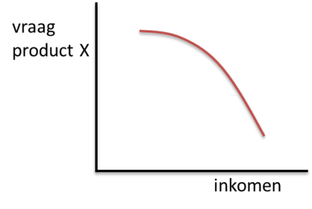
Inkomenselasticiteit
Inferieur goed
Naarmate je inkomen stijgt, neemt de vraag naar dit product af

Slide 42
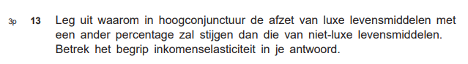
Voorbeeldvraag
De afzet van luxe goederen reageren naar verhouding veel sterker op een inkomensverandering, dan primaire goederen dit doen.
In een hoogconjunctuur hebben inkomens de neiging om te stijgen.
Juist door deze inkomensverandering en het feit dat deze veel sterker reageert op een inkomensverandering, zal de afzet van luxe goederen met een ander percentage stijgen dan dit bij primaire goederen het geval zijn.

